Slide 1
Proposte di Ri-Assegnazione
2014
INFRA, WLCG, Cloud etc…
D. Menasce
M. Serra

Slide 2
Generale
100.0

Slide 3
AGINFRA_RD (1/2)
Aprile

Slide 4
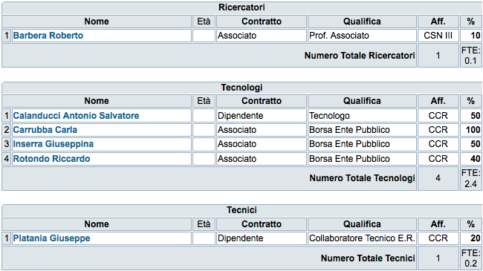
AGINFRA_RD (1/2)
11600 – 6000 = 5600
5600 – 2220 – 1110 = 2270 (2300)

Slide 5
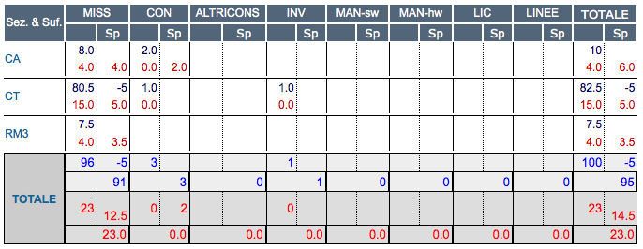
CHAIN-REDS_RD (1/2)
Aprile

Slide 6
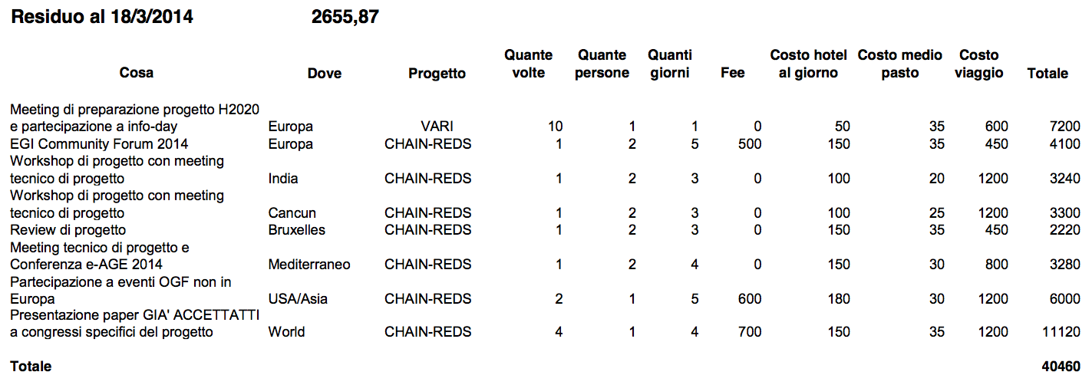
CHAIN-REDS_RD (2/2)
(4100+3240+3300+2220+3280) / 2 = 8070
Proposta: 28000 (limato un minimo anche i 10 info-day per H2020).
40460 – 2655 = 37805 – 8070 = 29735

Slide 7
DHCP_RD (1/1)
15150-3000-6660-360=5130 (5500)

Slide 8
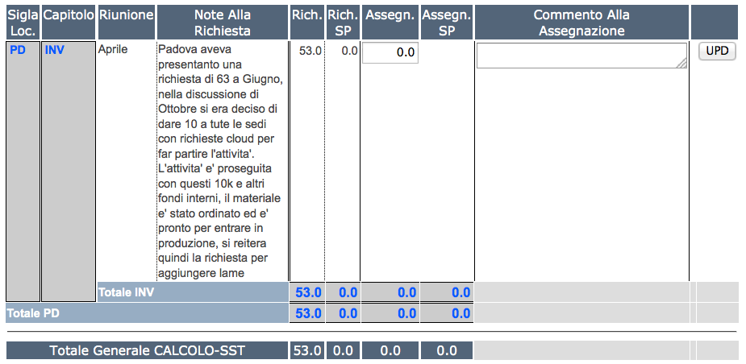
Cloud Padova
Dal DB Preventivi
Avevamo dato 10 kE in Ott. per attività di R&D, da completare solo in seguito alla presentazione di un dettagliato piano di deployment: a cosa serve, chi paga oneri accessori (corrente, manutenzione,…), quali sono gli sviluppi previsti e in quale contesto.

Slide 9
Cloud Padova
Domanda:
63 kE (+ i 150kE promessi da UniPD) costituiscono un impegno grosso: a cosa serve?
Risposte:
Diminuire il numero di sistemi di calcolo da gestire, soprattutto per i piccoli gruppi di Padova e LNL e degli utenti dei LNL. Fornendo una CLOUD di produzione gli utenti possono essere convinti o costretti a fornire risorse alla CLOUD in cambio di supporto tecnico e infrastrutturale con sinergie positive per i servizi calcolo e la sfruttamento delle risorse disponibili
Perché PD e non LNL, dove una cosa di questo tipo avrebbe più senso? (Suonerebbe meno come risorsa privata, ma non ci risulta che UniPD voglia investire su LNL).
Sfruttare la presenza a Padova di un folto gruppo (una decina) di tecnologi esperti di tecnologie GRID e CLOUD attivi da anni e con posizioni di rilievo nei progetti GRID e ben inseriti nel gruppo di lavoro CLOUD.
Per usare al meglio le risorse umane locali non crediamo sia necessario dotare una sezione di un sistema di produzione da 200 kE se non si evidenzia bene chi lo userà e per cosa

Slide 10
Cloud Padova
Cercare ulteriori sinergie con gli utenti del Dipartimento di Fisica e Astronomia e con altri dipartimenti coinvolti nel calcolo scientifico dell’Università di Padova.
Ottima cosa: ma prima si definisce la sinergia, su progetti concreti per i quali occorre la Cloud e poi la si costruisce. Se esistono già vorremmo fossero indicati.
Gestire in modalità CLOUD i servizi GRID di certificazione
Occorre un sistema d 200 kE?
Sperimentare l’integrazione tra CLOUD e TIER2 in un’ ottica di possibile evoluzione dei modelli di calcolo LHC verso paradigma CLOUD
Anche qui ottima cosa: ma si tratterebbe di R&D, non di produzione. Per la produzione occorre un piano di sviluppo e, soprattutto, di sostenibilità, cosa che non abbiamo ricevuto. Non siamo assolutamente contrari in linea di principio, ma questo progetto necessita di una più dettagliata programmazione.

Slide 11
Cloud Padova
• Servizi per installazione e configurazione dell’OS e dei servizi locali
• Servizi di monitoring
• Cluster mysql in HA
• Cluster HAProxy
• Testing delle diverse configurazioni CLOUD
• Sviluppo e testing del software
• Servizio Keystone nazionale
• Testing di soluzione di storage distribuito (con LNGS e Bari)
• Attività relative alle EGI Cloud Force
Tutte attività di servizio e R&D: 200 kE sembrano decisamente sproporzionati.
Non è definita l’attività relativa alla EGI Cloud Force (servizio o R&D)

Slide 12
Cloud Padova
Il coordinamento con la parte universitaria (Alberto Garfagnini) è molto stretto. Il budget a disposizione lato universitario è di circa 150 KEuro di cui 10KEuro ciascuno di cofinanziamento da 4 dipartimenti di area scientifica.
L’idea è di creare una cloud gemella con possibilità di condivisione delle risorse non utilizzate tra le due farm e di mettere in comune alcuni servizi e soprattutto il know-how del gruppo dei tecnologi locali.
Per gli utenti esterni il tutto dovrebbe essere visto come un’unica risorsa cloud più grande di quella a cui avrebbero avuto accesso separatamente.
Suona piuttosto bene, ma non si capisce perché una cosa che ha l’aspetto di qualcosa equivalente ad un T2 debba essere finanziato dalla CCR. Occorre una avallo dal management per costruire la sinergia tra ben 4 dipartimenti e l’INFN, e quanto meno un impegno e una direttiva del management.

Slide 13
Cloud Padova
Contributo CCR vs contibuto esperimenti
La potenza di calcolo degli esperimenti LHC non sarebbe pagata dagli esperimenti. L’idea che abbiamo applicato nel solco della tradizione della CCR è quella di far pagare alla CCR la parte infrastrutturale e lasciare agli esperimenti i nodi di calcolo e il loro storage dedicato. Per questo chiediamo circa 50 KEuro (il contributo richiesto a Giugno , sottratti i 10 KEuro già assegnati ad Ottobre). Il GRI concorda?
Chi paga la corrente
Il dipartimento di Fisica e Astronomia (Ottimo: ma manutenzioni ed upgrades?)
Sviluppi previsti.
Sono descritti nel dettaglio nelle pagine precedenti. In pratica vorremmo mettere a disposizione degli utenti locali una facility di calcolo che li spinga ad investire in questa infrastruttura piuttosto che compare hardware dedicato. Vorremmo integrarci con le iniziative CLOUD dell’università. Vorremo integrarci con i progetti EGI di tipo CLOUD in ottica di progetti H2020. (Anche qui sarebbe bene un progetto ben articolato e delineato, almeno a grandi linee).
Contributo Unipd.
Il contributo dell’università è di circa 150 KEuro compreso cofinanziamento dei dipartimenti interessati.

Slide 14
INFRA (I)
Verlato chiede di spostare qui i 5 kE assegnati in WLCG. Motivazione:
EGI InSpire prosegue fino a fine anno e questo implica un certo numero di partecipazioni a workshop ed eventi (motivati in un mail a parte).

Slide 15
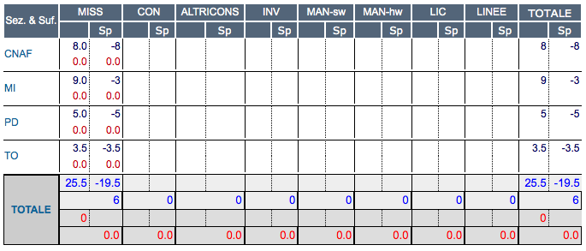
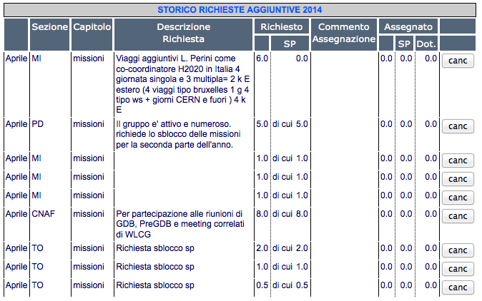
WLCG (I)
Spostati i 5 di PD ad INFRA per il resto approviamo le richieste motivate.

Slide 16
Sommario

